Slide 1

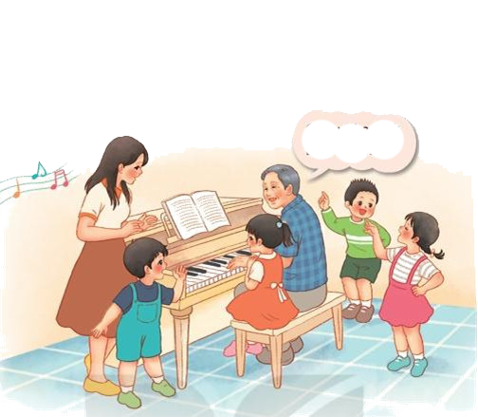
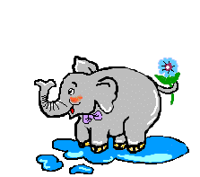

ÂM NHẠC LỚP 3
TIẾT 21
- Ôn tập bài hát: Đón xuân về
- Ôn tập đọc nhạc: Bài 3

Slide 2
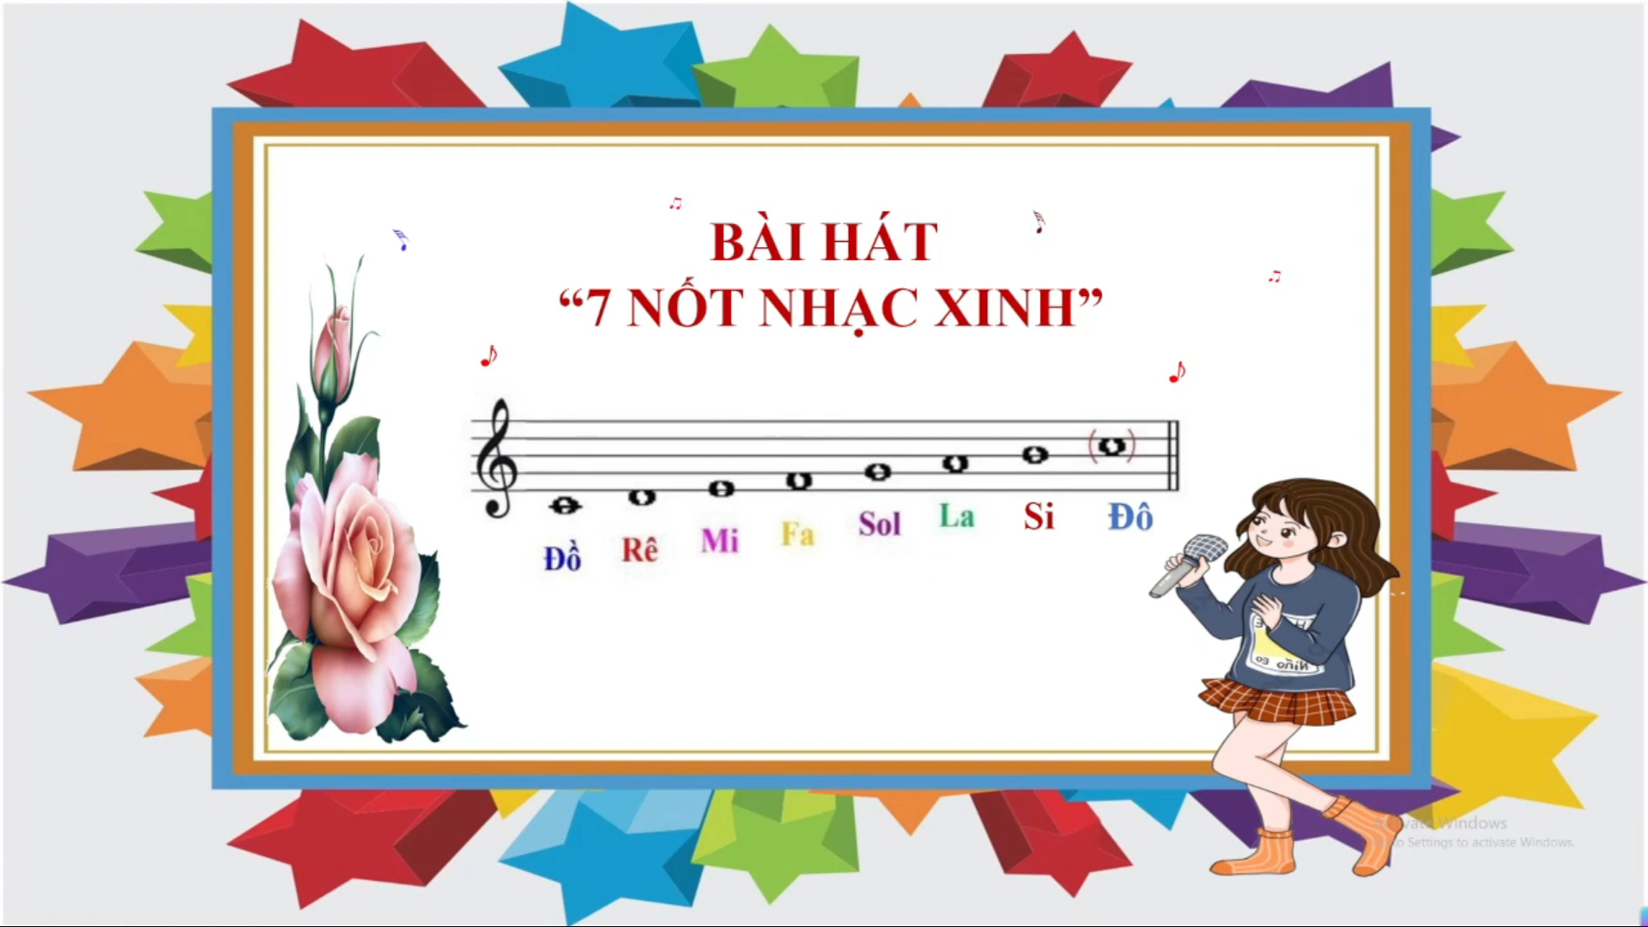
KHỞI ĐỘNG

Slide 3

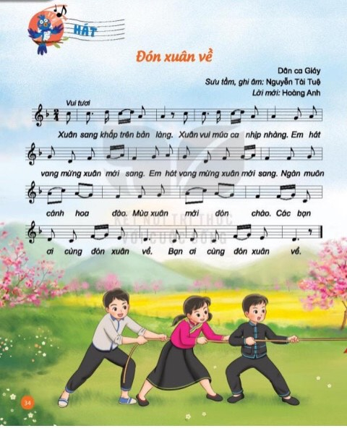
TRÌNH BÀY LẠI BÀI HÁT

Slide 4
HÁT KẾT HỢP GÕ ĐỆM

Slide 5
HÁT KẾT HỢP VẬN ĐỘNG CƠ THỂ

Slide 6
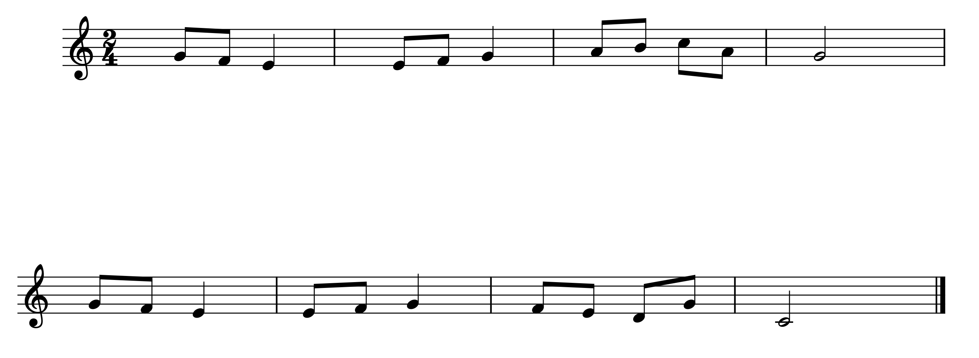







ĐỌC NHẠC KẾT HỢP KÍ HIỆU BÀN TAY
BÀI 3

Slide 7
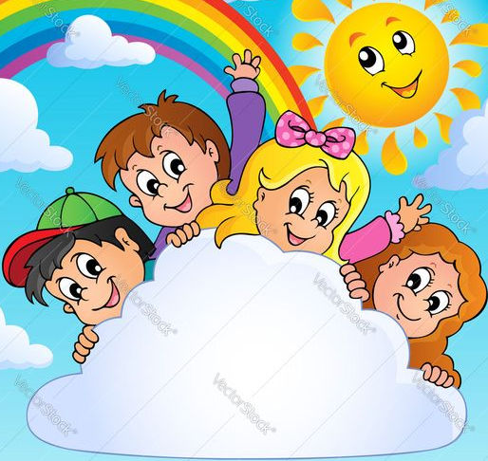

Giáo dục-củng cố-dặn dò

